Slide 1

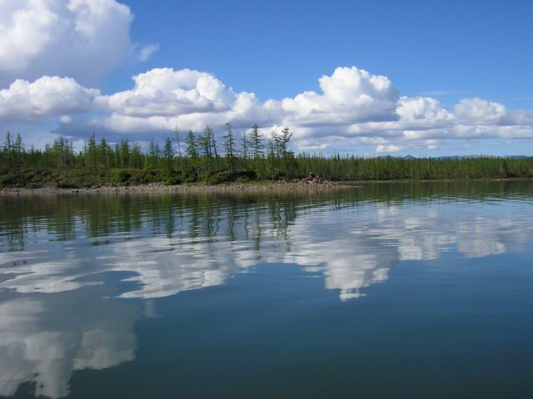
Вода

Slide 2
Вода
Воде была дана волшебная власть стать соком жизни на Земле.
Леонардо да Винчи

Slide 3
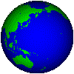
Вода в природе
Большая часть поверхности Земли
покрыта морями и океанами -
71%
Морская вода – 97% - 98%
Пресная вода – 2% - 3%
75% - ее сковано льдом, находится под землей
Таким образом человек может пользоваться только 0,02% – 0,03%
всей воды на нашей планете.

Slide 4
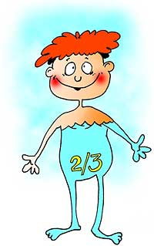
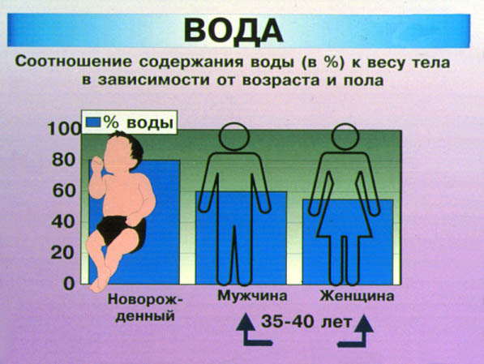
Вода в организме человека
Кровь человека на 90% состоит из воды
Мышцы на 75%
Кости на 28%
Стекловидное тело глаза на 99%

Slide 5
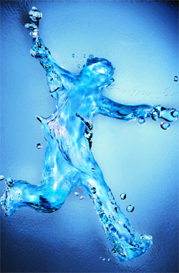
Вода в организме человека
Обезвоживание организма
на 12 – 15 % приводит к нарушению обмена веществ,
А потеря до 25 % воды –
к гибели организма
Без воды человек может прожить 3 дня,
в то время, как без пищи
30 – 50 дней

Slide 6
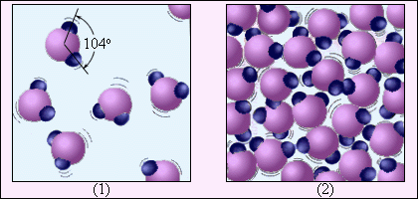
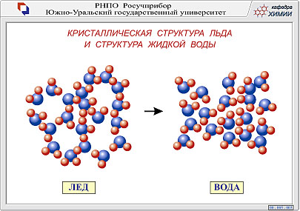
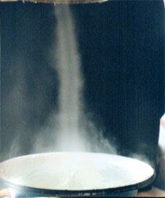
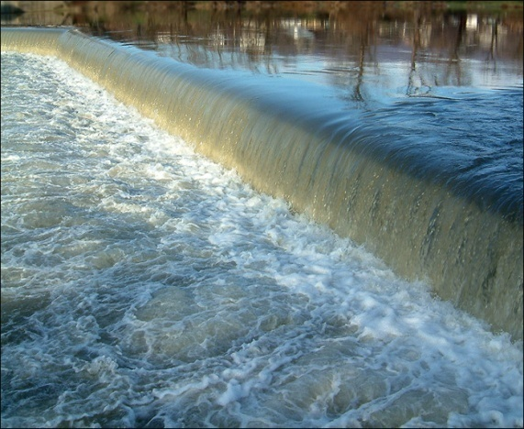
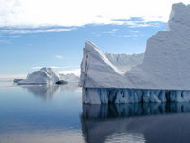
Физические свойства воды
Вода – единственное вещество в природе, которое в земных условиях существует во всех трех агрегатных состояниях: жидком (вода), твердом (лед), газообразном (пар).
Пар
Жидкость
Лед

Slide 7
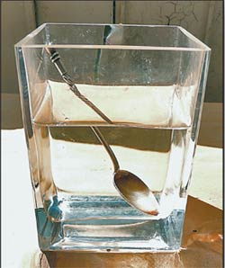
Свойства воды
1. Прозрачна
2. Безцветна

Slide 8
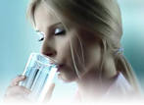
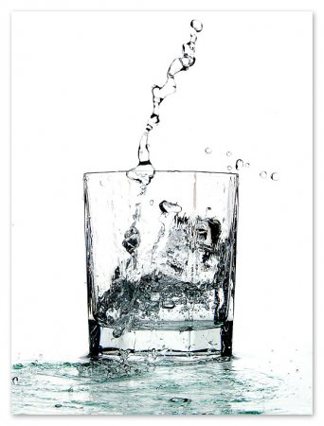
Свойства воды
3. Без запаха
4. Вода течёт.
(свойство - текучесть)

Slide 9
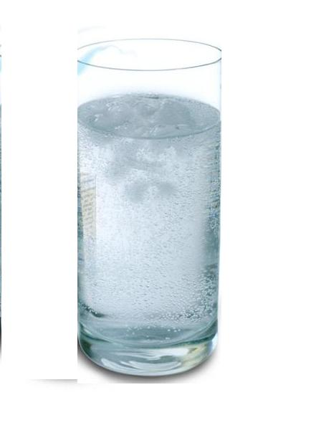
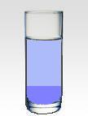
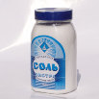
Свойства воды
5. Вода – растворитель, но не все вещества в ней растворяются.

Slide 10
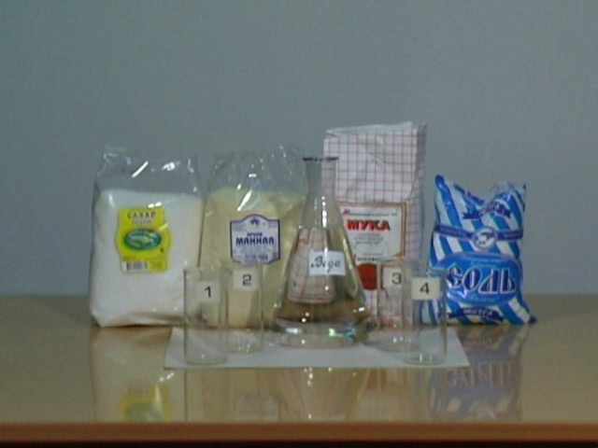
Вода - растворитель

Slide 11
Свойства воды
7. Вода – единственное вещество на Земле, которое при охлаждении сначала сжимается, а затем при температуре +4 °С начинает расширяться

Slide 12
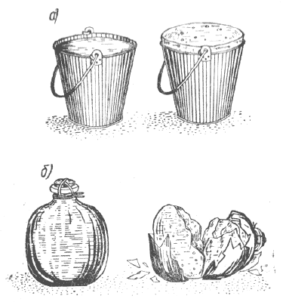
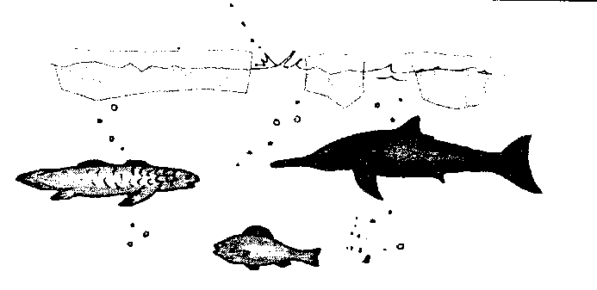
Аномалии воды
Лёд плавает на поверхности водоёма
При замерзании воды происходит увеличение её объёма на 1/9
Самая большая теплоёмкость Способна долгое время сохранять полученное тепло Низкая теплопроводность Плохо передаёт тепло от более нагретой части тела к другой, менее нагретой.

Slide 13
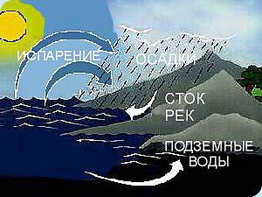

Круговорот воды в природе
Вода постоянно испаряется с поверхности наземных водоемов, листьев растений Так возникает водяной пар, который, конденсируясь, становится облаками.
Атмосферная вода попадает на землю в виде осадков.
Круговорот воды происходит медленно.
Берегите воду!

Slide 14
Применение воды
Применение воды
Как растворитель в различных отраслях народного хозяйства
Для получения органических веществ
В жизни растений и животных
В быту человека
Для получения водорода
Вода
Для получения оснований
В паровых двигателях
Для получения кислот
Для производства минеральных удобрений
В системах охлаждения

Slide 15
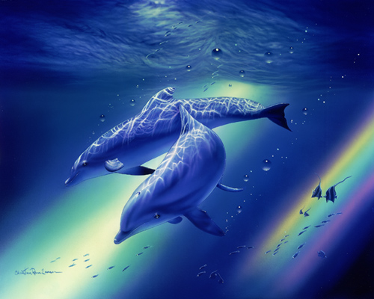
Вода необходима всем живым организмам: растениям, животным и человеку.
Без воды нет жизни.
Вода – одно из самых главных богатств Земли.

Slide 16

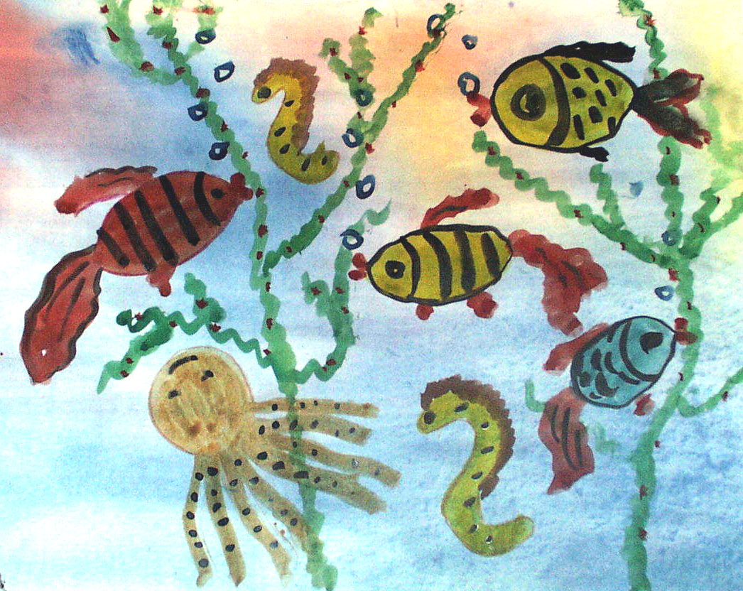
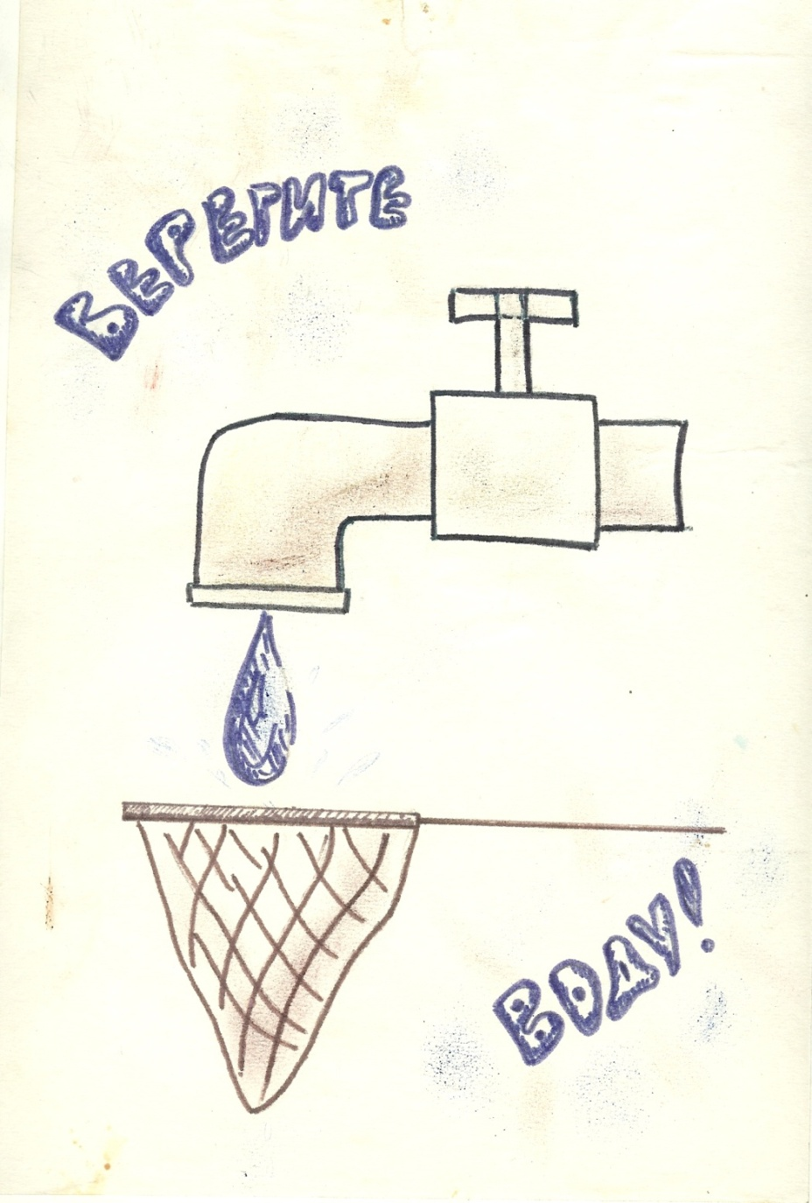
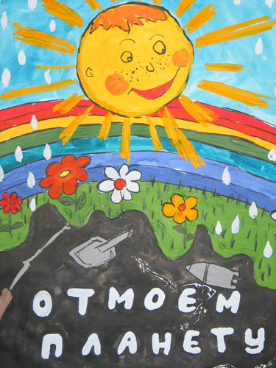
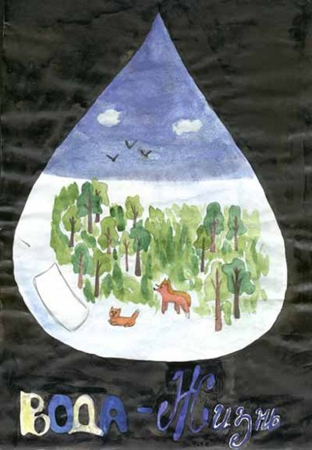
Берегите воду

Slide 17
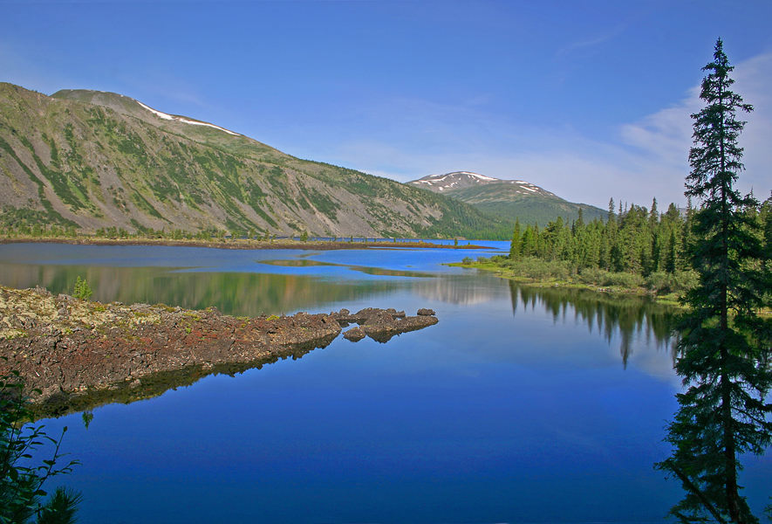
« Вода – у тебя нет ни цвета, ни вкуса, ни запаха, тебя невозможно описать, тобою наслаждаются, не ведая, что ты такое.
Нельзя сказать, что ты необходима для жизни: ты – сама жизнь!»
Антуан Сент – Экзюпери

Slide 18
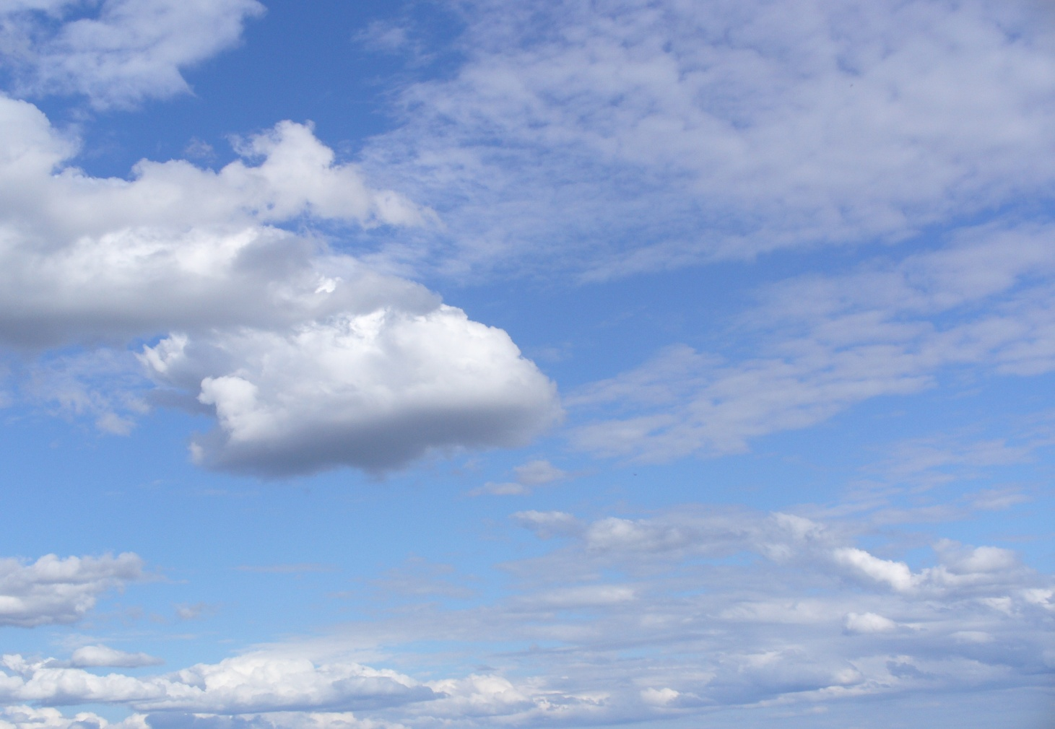
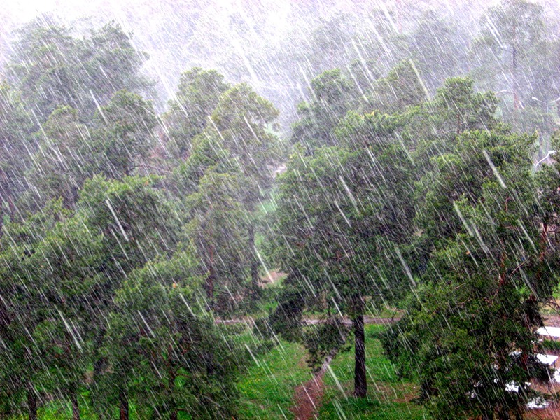
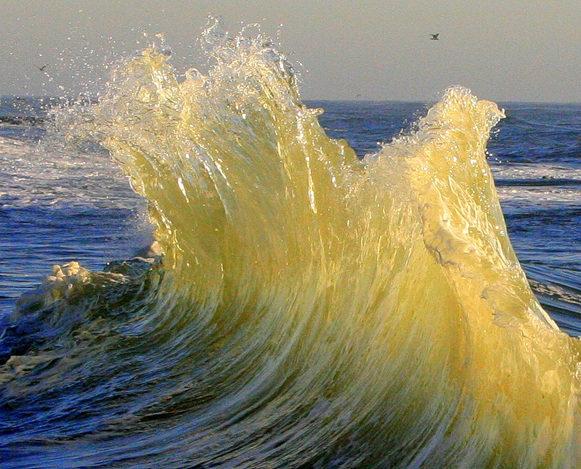
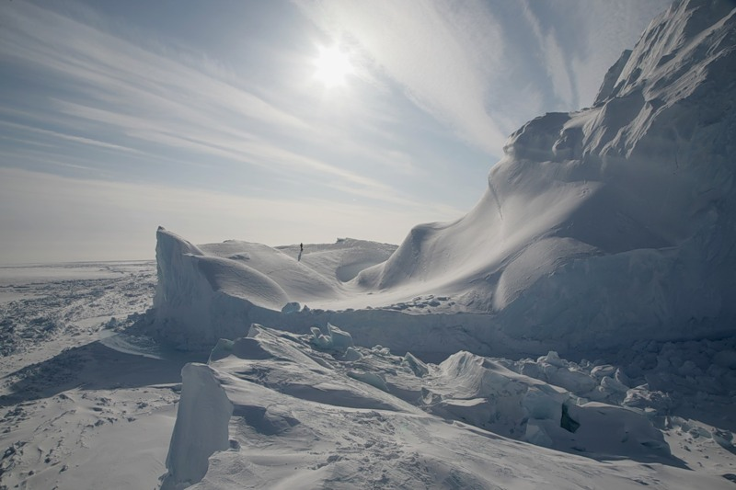
Вода в природе

Slide 19
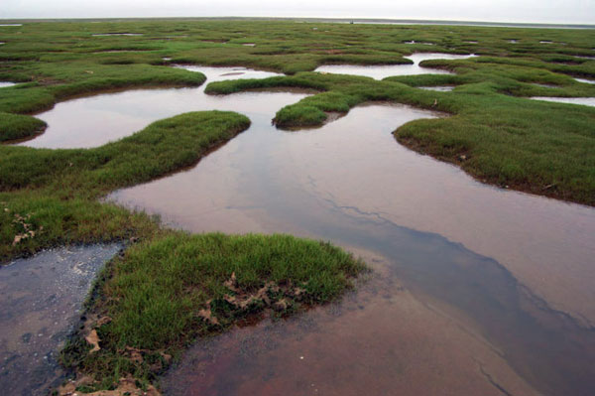
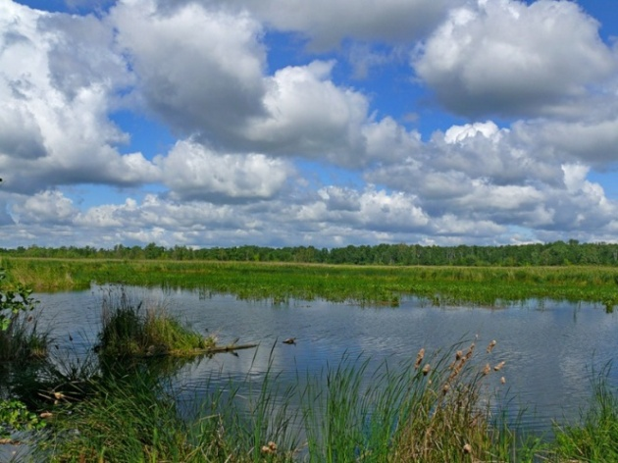
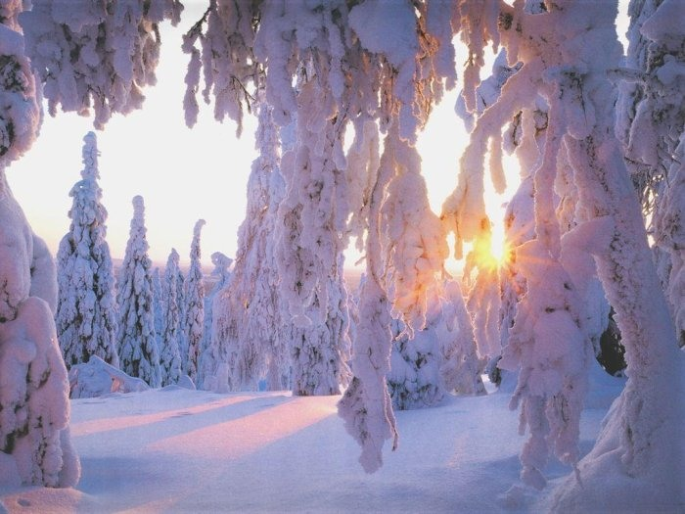
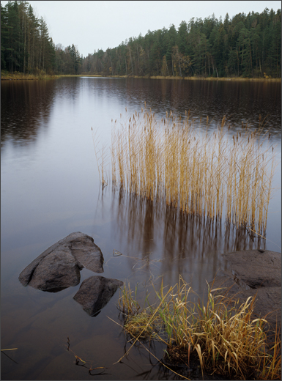
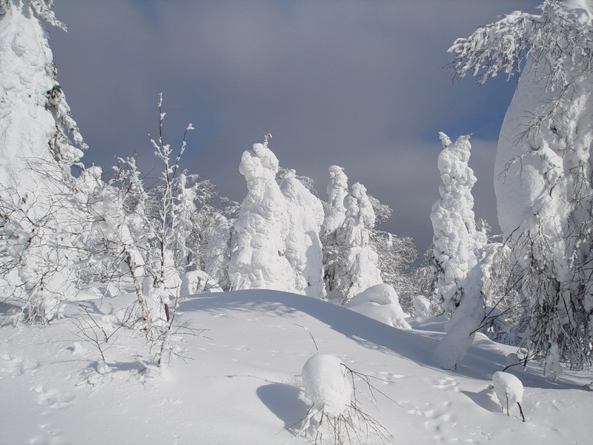
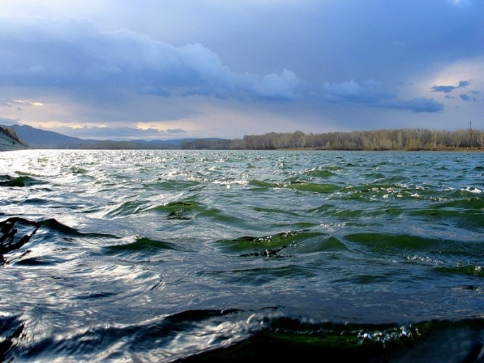
Стихи о воде
Загадки о воде

